Slide 1
Mobile Programming
Pertemuan 1

Slide 2
Ketertiban
◆ Tugas, Ujian, dan Praktikum dikerjakan tepat waktu
◆ Jika ada halangan HARAP HUBUNGI DOSEN segera, jangan sampai terlambat
◆ Jika nilai tidak sesuai antara Gradebook E-Learning dengan Tabel Simulasi, jangan ragu untuk hubungi dosen.
◆ Protes atau minta perbaikan nilai tidak sesuai dengan waktu yang sudah disesuaikan akan diabaikan dan TIDAK DIBERI KESEMPATAN

Slide 3
Kontrak Kuliah
Persentase Nilai
Presensi Mahasiswa | 10%
Nilai Tugas Total | 20%
Ujian Tengah | 35%
Ujian Akhir | 35%

Slide 4
Definisi
Definisi Program Mobile: Aplikasi yang berjalan di perangkat mobile
Dikemas menggunakan format APK, IPA
Dapat dibuat dengan bermacam bahasa pemrograman

Slide 5

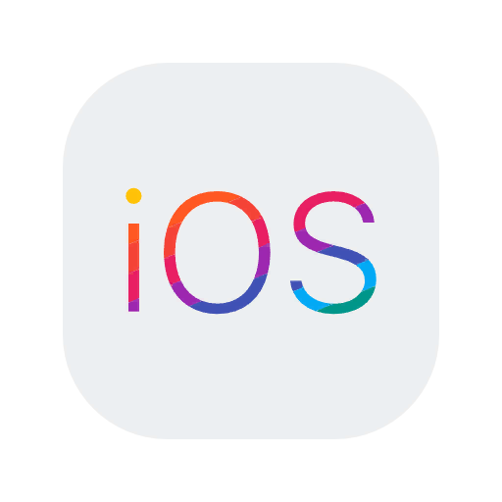
Platform
Dapat dibangun dengan SDK masing-masing atau bahasa lain

Slide 6
SDK
SDK atau Software Development Kit berisi peralatan yang berguna membantu pembuatan aplikasi masing-masing perangkat
Android SDK utk Android
Swift utk iOS

Slide 7
Versi Android SDK
Pie 9 API level 28
Oreo 8.1.0 API level 27
Oreo 8.0.0 API level 26
Nougat 7.1 API level 25
Nougat 7.0 API level 24
Marshmallow 6.0 API level 23
Lollipop 5.1 API level 22
Lollipop 5.0 API level 21

Slide 8
Versi iOS
9.3.5 13G36
9.3.6 13G37
10.3.3 14G60
10.3.4 14G61
12.4.1 16G102
13.0 Beta 8 17A5572a
13.1 Beta 1 17A5821e

Slide 9



Alat Pengembangan
Android SDK
Xamarin
Swift

